Slide 1


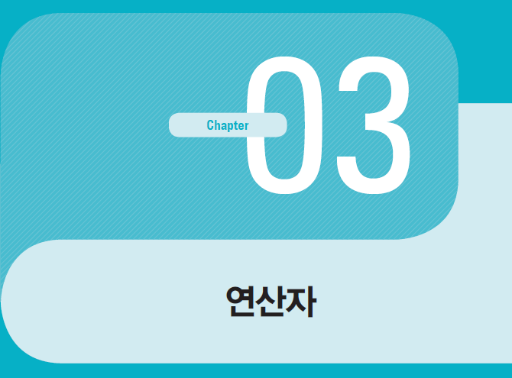


03-2. 연산자의 종류
혼자 공부하는 자바 (신용권 저)

Slide 2
목차
0. 시작하기 전에
1. 단항 연산자
2. 이항 연산자
3. 삼항 연산자
4. 키워드로 끝내는 핵심 포인트

Slide 3
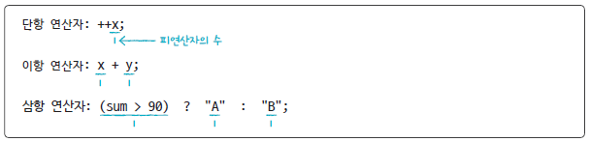
0. 시작하기 전에
[핵심 키워드] : 증감 연산자, 비교 연산자, 논리 연산자, 대입 연산자, 삼항 연산자
[핵심 포인트]
피연산자 수에 따라 단항, 이항, 삼항 연산자로 구분하여 학습한다.
피연산자 수에 따라 단항, 이항, 삼항 연산자로 구분
단항 연산자: 부호, 증감 연산자
이항 연산자: 산술, 비교, 논리 연산자
삼항 연산자:조건 연산자

Slide 4
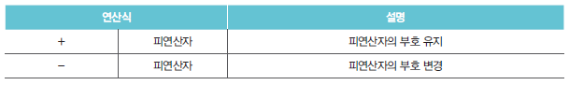
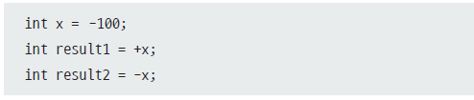
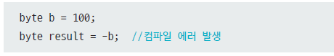
1. 단항 연산자
부호 연산자
boolean 타입과 char 타입을 제외한 기본 타입에 사용
정수 및 실수 타입 변수 앞에 붙는 경우
변수값 부호 유지하거나 바꾸는 기능
부호연산의 결과는 int

Slide 5
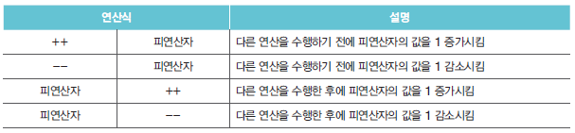
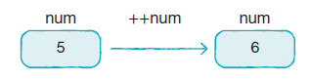
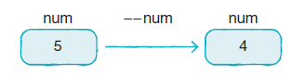
1. 단항 연산자
증감 연산자
boolean 타입 외 모든 기본 타입 피연산자에 사용 가능
증가 연산자 (++)
피연산자 값에 1을 더하여 그 결과를 다시 피연산자에 저장
감소 연산자(--)
피연산자 값에서 1 빼고 그 결과를 다시 피연산자에 저장

Slide 6
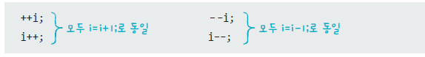
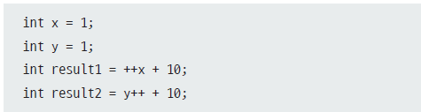
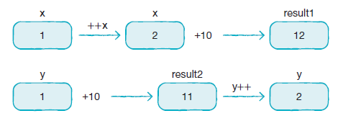
1. 단항 연산자
변수의 앞뒤 어디에든 올 수 있음
다른 연산자와 함께 사용될 경우 증감 연산자 위치에 따라 결과 달라질 수 있음에 주의

Slide 7
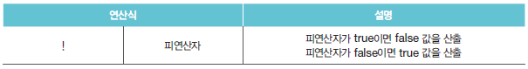
1. 단항 연산자
논리 부정 연산자
true를 false로, false를 true로 변경
조건문과 제어문에서 조건식 값 부정하여 실행 흐름 제어
토글 (toggle) 기능
boolean 타입에만 사용 가능

Slide 8
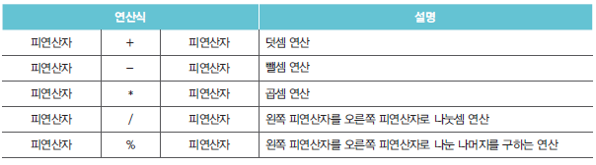
2. 이항 연산자
산술 연산자
피연산자 타입이 동일하지 않을 경우 아래 규칙에 따라 일치시켜 연산 수행
피연산자가 byte, short, char 타입일 경우 모두 int 타입으로 변환
피연산자가 모두 정수 타입이고 long 타입 포함될 경우 모두 long 타입으로 변환
피연산자 중 실수 타입이 있을 경우 허용 범위 큰 실수 타입으로 변환

Slide 9
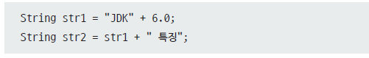

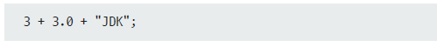
2. 이항 연산자
문자열 결합 연산자 (+)
+ 연산자의 피연산자 중 한 쪽이 문자열인 경우

Slide 10
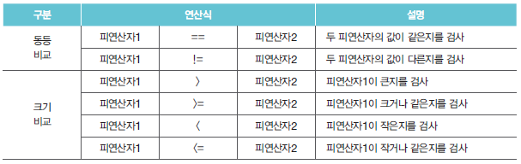
2. 이항 연산자
비교 연산자
피연산자의 대소 비교하여 true/false 산출: 조건문이나 반복문에서 실행 흐름 제어
동등 비교 연산자는 모든 타입에 사용 가능
크기 비교 연산자는 boolean 외 모든 기본 타입에 사용 가능

Slide 11
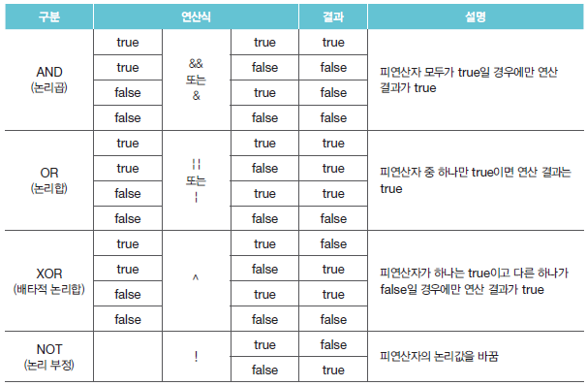
2. 이항 연산자
논리 연산자
boolean 타입만 사용 가능

Slide 12
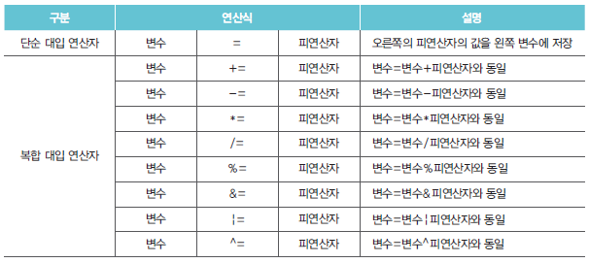
2. 이항 연산자
대입 연산자
오른쪽 피연산자의 값을 왼쪽 피연산자인 변수에 저장

Slide 13
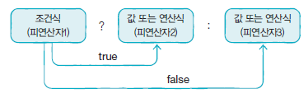
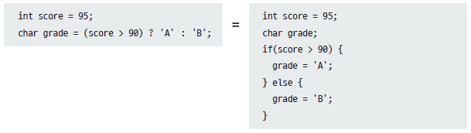
3. 삼항 연산자
삼항 연산자
3개의 피연산자를 필요로 하는 연산자
? 앞의 조건식에 따라 콜론 앞뒤의 피연산자 선택

Slide 14
4. 키워드로 끝내는 핵심 포인트
증감 연산자: ++, --를 말하며 변수의 값을 1씩 증가, 1씩 감소시킴
비교 연산자: ==, != 등을 말하며 값이 같은지, 다른지를 비교하고b oolean 값을 산출
논리 연산자: &&, ||, ! 등을 말하며 논리곱, 논리합, 논리 부정을 수행하고 boolean 값을 산출
대입 연산자 : =, +=, -= 등을 말하며 오른쪽의 값을 왼쪽에 대입하거나 연산 후 대입
삼항 연산자 : (조건식) ? A : B를 말하며 조건이 true이면 A를 산출하고, false이면 B를 산출

Slide 15

Thank You!

